Slide 1
日本歴史地名大系
datasets in 10 minutes (2026-10-28)
地名項目データセット
歴史地名を、現代の位置へつなぐ
sasakiy84

Slide 2
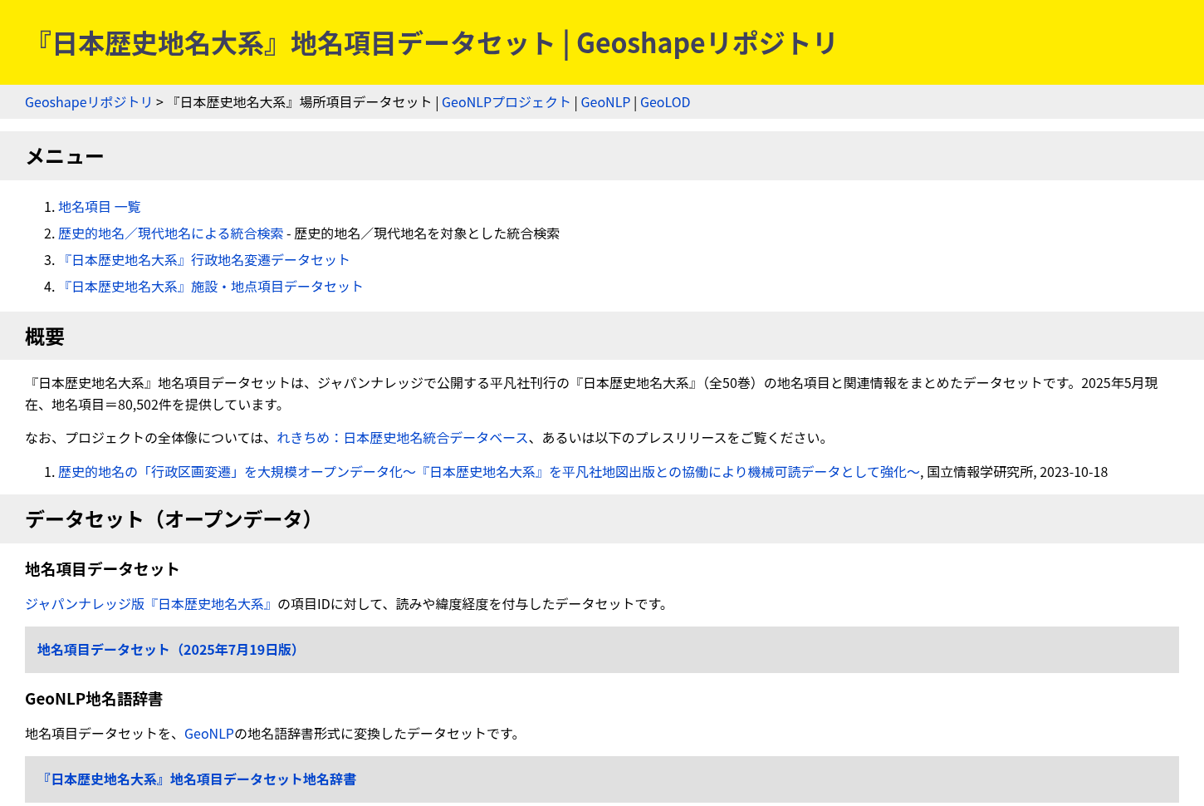
はじめに
地名項目データセットの公式サイト
[1] CODH. 『日本歴史地名大系』地名項目データセット. https://geoshape.ex.nii.ac.jp/nrct/

Slide 3
目次
地名と代表点を見る
項目とCSVの構造
位置の推定方法
検索と再利用

Slide 4
1. 地名と代表点を見る
1. 地名と代表点を見る

Slide 5
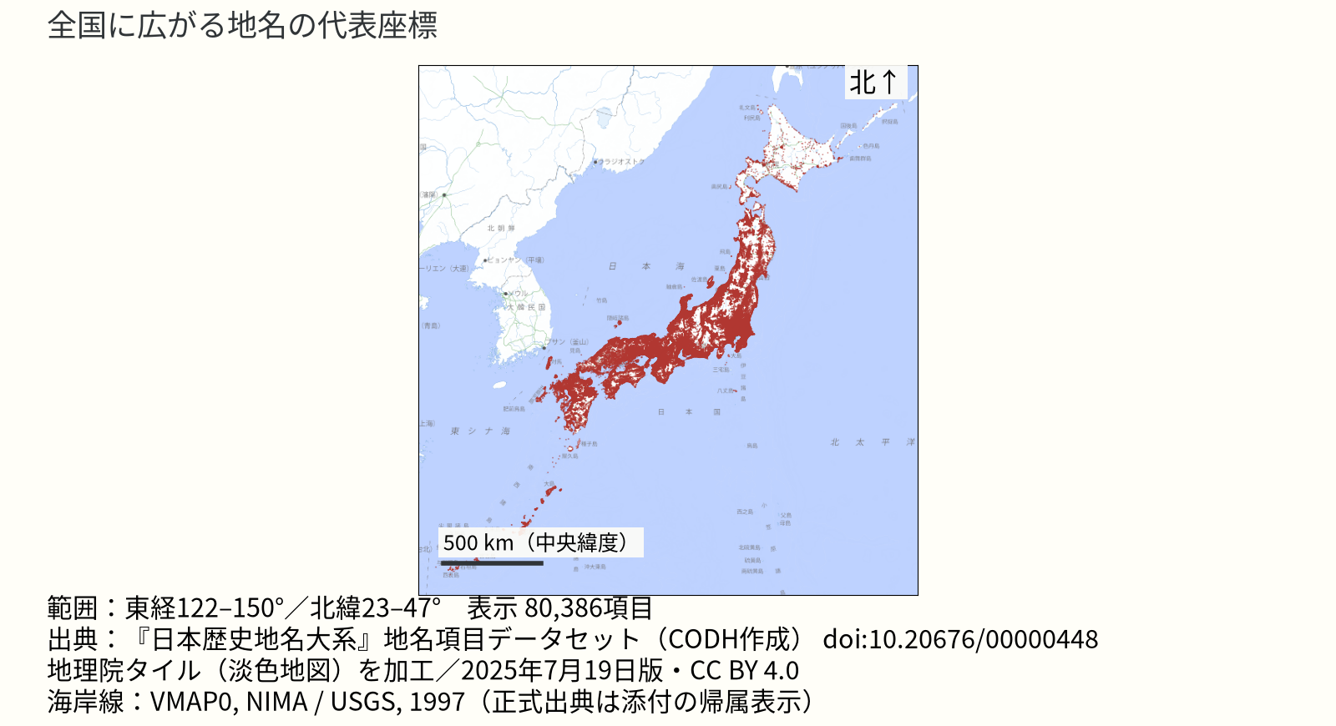
1. 地名と代表点を見る
全国の地名を、代表座標で探す
[1] CODH. 2025. 地名項目データセット（2025年7月19日版）. https://geoshape.ex.nii.ac.jp/nrct/dataset/nrct-20250719.csv

Slide 6
1. 地名と代表点を見る
行政地名の項目を、機械で扱える形に
平凡社の『日本歴史地名大系』にある行政地名の項目を、読みや位置情報とともに収録したデータ。2025年7月19日版には80,502項目が入る。
『日本歴史地名大系』は、全国の地域史研究を集めた地名辞典。1979〜2004年に50巻51冊として刊行された。
公開データには、項目を識別するID、名称、読み、出典住所、緯度・経度などがある。
[1] CODH. 『日本歴史地名大系』地名項目データセット. https://geoshape.ex.nii.ac.jp/nrct/
[2] 国立情報学研究所. 2023. 歴史的地名の「行政区画変遷」を大規模オープンデータ化. https://www.nii.ac.jp/news/release/2023/1018.html

Slide 7
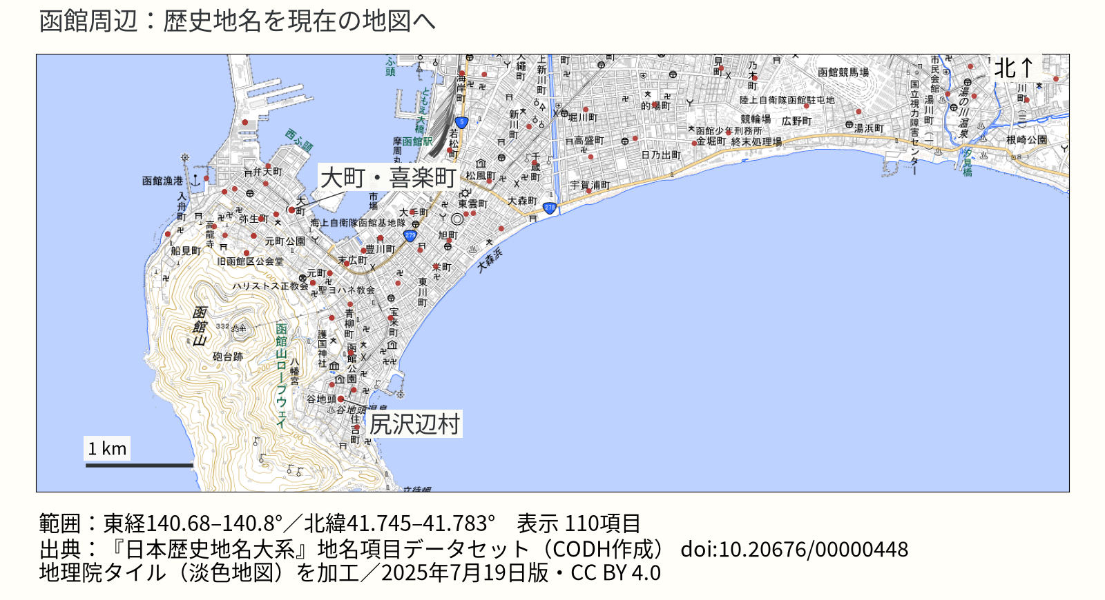
1. 地名と代表点を見る
函館の地名を現在の地図に重ねる
[1] CODH. 2025. 地名項目データセット（2025年7月19日版）. https://geoshape.ex.nii.ac.jp/nrct/dataset/nrct-20250719.csv

Slide 8
1. 地名と代表点を見る
大町と喜楽町は、同じ出典住所を持つ
名称 | 読み | 出典住所
大町 | おおまち | 函館市大町
喜楽町 | きらくちよう | 函館市大町
上位地名はいずれも「函館市」。名称と出典住所を組み合わせて項目をたどれる。
[1] CODH. 2025. 地名項目データセット（2025年7月19日版）. https://geoshape.ex.nii.ac.jp/nrct/dataset/nrct-20250719.csv

Slide 9
1. 地名と代表点を見る
二つの項目が、一つの代表座標に重なる
名称 | 緯度 | 経度
大町 | 41.769485 | 140.709671
喜楽町 | 41.769485 | 140.709671
点は項目を地図上で参照するための代表位置。二つの名称に、同じ座標が付いている。
[1] CODH. 2025. 地名項目データセット（2025年7月19日版）. https://geoshape.ex.nii.ac.jp/nrct/dataset/nrct-20250719.csv

Slide 10
1. 地名と代表点を見る
出典住所は、辞典編集時の「現在」地名
辞典の項目には、編集当時に推定した「現在」の地名が付されている。公開データは、その情報を位置推定の手掛かりにする。
例えば「尻沢辺村」の出典住所は、函館市住吉町・谷地頭町・青柳町。複数の町を参照する一つの項目になっている。
名称、上位地名、出典住所と代表点を合わせると、歴史地名と現代の場所との対応を調べやすい。
[1] CODH. 『日本歴史地名大系』地名項目データセット. https://geoshape.ex.nii.ac.jp/nrct/

Slide 11
2. 項目とCSVの構造
2. 項目とCSVの構造

Slide 12
2. 項目とCSVの構造
一つの項目に、名前と位置の情報が入る
列 | 尻沢辺村の値
id | 010000036900
名称 | 尻沢辺村
読み | しりさわべむら
上位地名 | 函館市
推定手法 | centroid
[1] CODH. 2025. 地名項目データセット（2025年7月19日版）. https://geoshape.ex.nii.ac.jp/nrct/dataset/nrct-20250719.csv

Slide 13
2. 項目とCSVの構造
12列を、内容ごとに見る
情報 | 主な列
項目の識別 | id、都道府県コード
地名の表記 | 名称、読み、上位地名
位置の根拠と座標 | 出典住所、緯度、経度、推定手法
外部資源へのリンク | 歴史地名ID、歴史地名、geolod_id
[1] CODH. 2025. 地名項目データセット（2025年7月19日版）. https://geoshape.ex.nii.ac.jp/nrct/dataset/nrct-20250719.csv

Slide 14
2. 項目とCSVの構造
地域コードは、データ内の区分を表す
配布ファイルには「都道府県コード」という列がある。公式一覧では、47都道府県に京都市を加えた48区分を用いる。
例えば26は京都府、27は京都市、28は大阪府、48は沖縄県。コードと地域名は公式の一覧で対応づけられる。
項目IDもコードも、先頭の0を保った文字列として読み込めば、配布時の表記を維持できる。
[1] CODH. 都道府県 一覧. https://geoshape.ex.nii.ac.jp/nrct/resource/

Slide 15
2. 項目とCSVの構造
CSVを読み、名称で検索する
import csv
with open("nrct-20250719.csv",
encoding="utf-8", newline="") as f:
rows = list(csv.DictReader(f))
hits = [r for r in rows if r["名称"] == "大町"]
print(len(hits))
実配布CSVには先頭に列名の行がある。この検索では、名称が「大町」の32項目が見つかる。
[1] CODH. 2025. 地名項目データセット（2025年7月19日版）. https://geoshape.ex.nii.ac.jp/nrct/dataset/nrct-20250719.csv

Slide 16
2. 項目とCSVの構造
同じ名称でも、上位地名が異なる
名称 | 上位地名 | 出典住所
大町 | 函館市 | 函館市大町
大町 | 仙台市 | 仙台市大町一―二丁目・一番町三丁目・片平一丁目
大町 | 魚津市 | 魚津市本町一―二丁目・新宿・新角川一丁目
名称だけの検索結果を、地域や出典住所で絞り込める。
[1] CODH. 2025. 地名項目データセット（2025年7月19日版）. https://geoshape.ex.nii.ac.jp/nrct/dataset/nrct-20250719.csv

Slide 17
3. 位置の推定方法
3. 位置の推定方法

Slide 18
3. 位置の推定方法
辞典の情報へ、推定した位置を追加する
CODHと平凡社地図出版が協働し、地名辞典を機械可読データとして整備した。地名項目データセットは2023年10月18日に公開された。
緯度・経度は、出典住所を使ったジオコーディングや、既存の歴史地名・村領域資料などを参照して付けられた。
2025年には位置の推定手法を全般的に見直した。利用する配布版を決めておくと、同じ項目と位置を共有しやすい。
[1] 国立情報学研究所. 2023. 歴史的地名の「行政区画変遷」を大規模オープンデータ化. https://www.nii.ac.jp/news/release/2023/1018.html
[2] CODH. 『日本歴史地名大系』地名項目データセット. https://geoshape.ex.nii.ac.jp/nrct/

Slide 19
3. 位置の推定方法
推定手法の値と、位置の求め方
推定手法の値 | 位置の推定方法
centroid | 出典住所をJageocoderで座標へ
oketani | 古地図上の地名ラベルの位置
honda | 幕末期村資料にある集落点
manual | 他の資料を参照して手動推定
[1] CODH. 『日本歴史地名大系』地名項目データセット. https://geoshape.ex.nii.ac.jp/nrct/

Slide 20
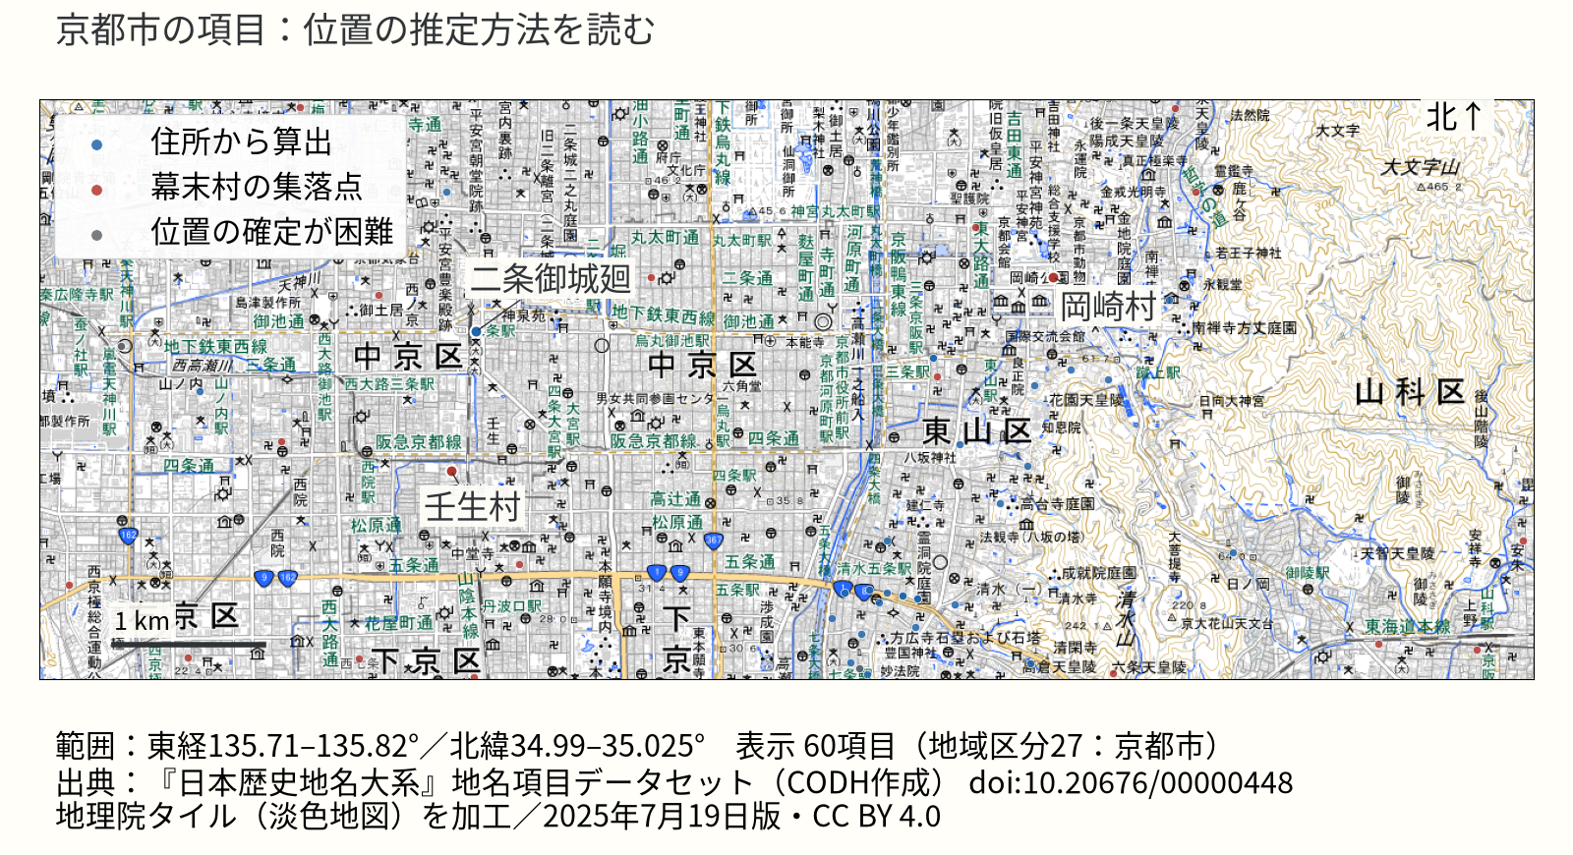
3. 位置の推定方法
京都市の項目を、推定手法とともに見る
[1] CODH. 2025. 地名項目データセット（2025年7月19日版）. https://geoshape.ex.nii.ac.jp/nrct/dataset/nrct-20250719.csv

Slide 21
3. 位置の推定方法
代表点の意味は、参照した資料に結び付く
住所から求めた点、古地図上の文字の位置、集落を示す点は、それぞれ異なる手掛かりから得られる。
「推定手法」の列を読むと、その項目の座標を付ける際に、どの資料や方法を使ったかを確認できる。
地名そのものの記述を読むときは項目IDを使って辞典を参照し、位置を扱うときは出典住所と推定手法も合わせて読む。
[1] CODH. 『日本歴史地名大系』地名項目データセット. https://geoshape.ex.nii.ac.jp/nrct/

Slide 22
4. 検索と再利用
4. 検索と再利用

Slide 23
4. 検索と再利用
検索・可視化・資料の対応づけに使う
名称や読みから項目を探し、上位地名や出典住所で対象地域を絞り込める。
項目の緯度・経度を確認してGISへ取り込むと、歴史地名を地図上で一覧できる。名称や推定手法をラベルや色で表し、分布を確認できる。
地名のIDを手掛かりに、辞典や別の歴史地名資源の情報へ進める。表記の一致だけに頼らず、項目同士の対応を持てる。
[1] CODH. 『日本歴史地名大系』地名項目データセット. https://geoshape.ex.nii.ac.jp/nrct/

Slide 24
4. 検索と再利用
配布CSVとGeoNLP辞書を選べる
公式サイトから2025年7月19日版のCSVを取得できる。名称や座標などの列を選び、表計算、プログラム、GISで扱える。
GeoNLP向けには、地名を文章から認識するための地名語辞書へ変換した配布もある。
[1] CODH. 『日本歴史地名大系』地名項目データセット. https://geoshape.ex.nii.ac.jp/nrct/
[2] GeoNLP. 『日本歴史地名大系』地名項目データセット地名辞書. https://geonlp.ex.nii.ac.jp/dictionary/geoshape-nrct/

Slide 25
4. 検索と再利用
周辺の公開データと、辞典本文
知りたいこと | 参照するもの
行政地名の名称と代表点 | 地名項目データセット
寺社・遺跡・城跡などの場所 | 施設・地点項目データセット
行政地名の変遷 | 行政地名変遷データセット
項目の詳しい解説 | ジャパンナレッジの辞典本文
公開地名項目は行政地名約8万件。辞典全体は15万項目以上あり、本文は有料サービスで閲覧する。
[1] CODH. 『日本歴史地名大系』地名項目データセット. https://geoshape.ex.nii.ac.jp/nrct/

Slide 26
4. 検索と再利用
クレジットを付けて再利用する
地名項目データセットはCC BY 4.0で公開されている。利用時には、データセット名、作成元、DOIを示す。
クレジット例：『日本歴史地名大系』地名項目データセット（CODH作成）、doi:10.20676/00000448。
地図に他のデータを重ねた場合は、その出典も示す。この資料の背景地図には地理院タイルを使った。
[1] CODH. 『日本歴史地名大系』地名項目データセット. https://geoshape.ex.nii.ac.jp/nrct/
[2] 国土地理院. 国土地理院コンテンツ利用規約. https://www.gsi.go.jp/kikakuchousei/kikakuchousei40182.html

Slide 27
4. 検索と再利用
地名項目データセットの要点
歴史地名の名称・読み・出典住所と、項目を参照する代表点をまとめた公開データ。
一つの項目を表すIDを保ち、名称と地域、出典住所、推定手法を組み合わせて調べられる。
CSVを読み、地図へ重ねたり、辞典や関連する地名資源の情報へ結び付けたりできる。
[1] CODH. 『日本歴史地名大系』地名項目データセット. https://geoshape.ex.nii.ac.jp/nrct/

Slide 28
Appendix
Appendix

Slide 29
Appendix: 目次
地域と列の補足
関連資料

Slide 30
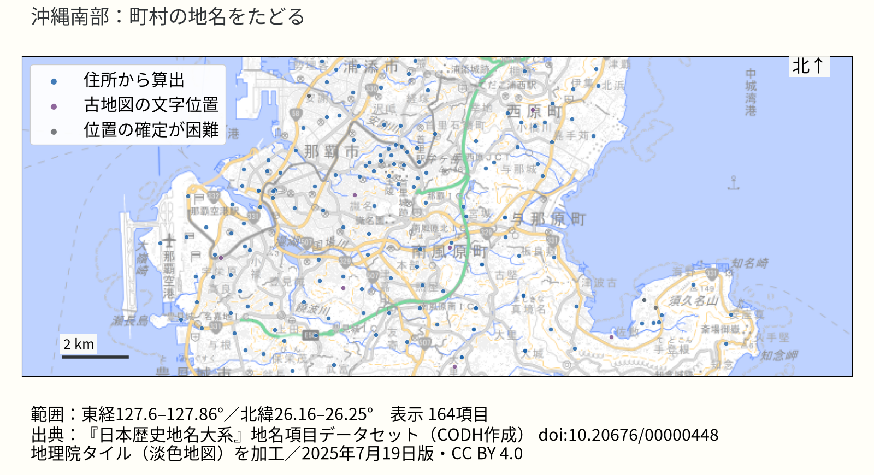
Appendix: 1. 地域と列の補足
沖縄南部の行政地名を地図へ
[1] CODH. 2025. 地名項目データセット（2025年7月19日版）. https://geoshape.ex.nii.ac.jp/nrct/dataset/nrct-20250719.csv

Slide 31
Appendix: 1. 地域と列の補足
名前と位置に関する8列
列 | 内容
id | ジャパンナレッジ版の項目ID
都道府県コード | データ内の地域区分
名称・読み | 地名項目の名称と読み
上位地名・出典住所 | 地域と位置推定の手掛かり
緯度・経度 | 代表座標（度）
[1] CODH. 2025. 地名項目データセット（2025年7月19日版）. https://geoshape.ex.nii.ac.jp/nrct/dataset/nrct-20250719.csv

Slide 32
Appendix: 1. 地域と列の補足
手法とリンクに関する4列
列 | 内容
推定手法 | 座標を付けた方法の記号
歴史地名ID | 歴史地名データ側の識別子
歴史地名 | リンク先での地名
geolod_id | GeoLOD側の識別子
[1] CODH. 2025. 地名項目データセット（2025年7月19日版）. https://geoshape.ex.nii.ac.jp/nrct/dataset/nrct-20250719.csv

Slide 33
Appendix: 1. 地域と列の補足
赤川村を、外部の地名データへつなぐ
列 | 値
名称 | 赤川村
推定手法 | manual
歴史地名ID | 40212759
歴史地名 | 赤川村
geolod_id | Z0q0k0
[1] CODH. 2025. 地名項目データセット（2025年7月19日版）. https://geoshape.ex.nii.ac.jp/nrct/dataset/nrct-20250719.csv

Slide 34
Appendix: 1. 地域と列の補足
座標のない項目も、名前から検索できる
列 | 大菅場村の値
名称 | 大菅場村
上位地名 | 南津軽郡 平賀町
緯度 | （空欄）
経度 | （空欄）
推定手法 | notfound
[1] CODH. 2025. 地名項目データセット（2025年7月19日版）. https://geoshape.ex.nii.ac.jp/nrct/dataset/nrct-20250719.csv

Slide 35
Appendix: 2. 関連資料
参考文献
『日本歴史地名大系』地名項目データセット
CODH. n.d.（参照：2026-10-28）.
公開範囲、位置の推定手法、配布先と利用条件を紹介する。
https://geoshape.ex.nii.ac.jp/nrct/
都道府県 一覧 | 『日本歴史地名大系』地名項目データセット
CODH. n.d.（参照：2026-10-28）.
47都道府県と京都市の区分、項目一覧と検索への入口を示す。
https://geoshape.ex.nii.ac.jp/nrct/resource/

Slide 36
Appendix: 2. 関連資料
参考文献
歴史的地名の「行政区画変遷」を大規模オープンデータ化～『日本歴史地名大系』を平凡社地図出版との協働により機械可読データとして強化～
国立情報学研究所. 2023年10月18日.
辞典編集者との協働と、地名項目・行政地名変遷を公開する背景を説明する。
https://www.nii.ac.jp/news/release/2023/1018.html

Slide 37
Appendix: 2. 関連資料
参考文献
『日本歴史地名大系』地名項目データセット地名辞書
GeoNLP. n.d.（参照：2026-10-28）.
地名認識向け辞書のメタデータと配布先を提供する。
https://geonlp.ex.nii.ac.jp/dictionary/geoshape-nrct/
日本歴史地名大系
ジャパンナレッジ. n.d.（参照：2026-10-28）.
原典の内容と収録範囲、オンライン辞典での利用を紹介する。
https://japanknowledge.com/contents/rekishi/

Slide 38
Appendix: 2. 関連資料
参考文献
国土地理院コンテンツ利用規約
国土地理院. n.d.（参照：2026-10-28）.
地理院タイルの出典・加工表示など、利用時の条件を定める。
https://www.gsi.go.jp/kikakuchousei/kikakuchousei40182.html
Attribution 4.0 International
Creative Commons. n.d.（参照：2026-10-28）.
表示義務、改変の扱いなど、CC BY 4.0の条件を定める。
https://creativecommons.org/licenses/by/4.0/

